Slide 1
武汉软件工程职业学院
HarmonyOS_拾光记
New Year's work plan
移动互联2403
基于 ArkTS + Node.js + Express + MySQL
WORK PLAN
汇报人:09-郑世超
https://www.docer.com

Slide 2
目录
01
项目背景与技术栈介绍
02
总体设计
CONTENTS
03
模块设计与界面说明
04
开发难点与解决思路

Slide 3
PART 01
项目背景与技术栈介绍

Slide 4
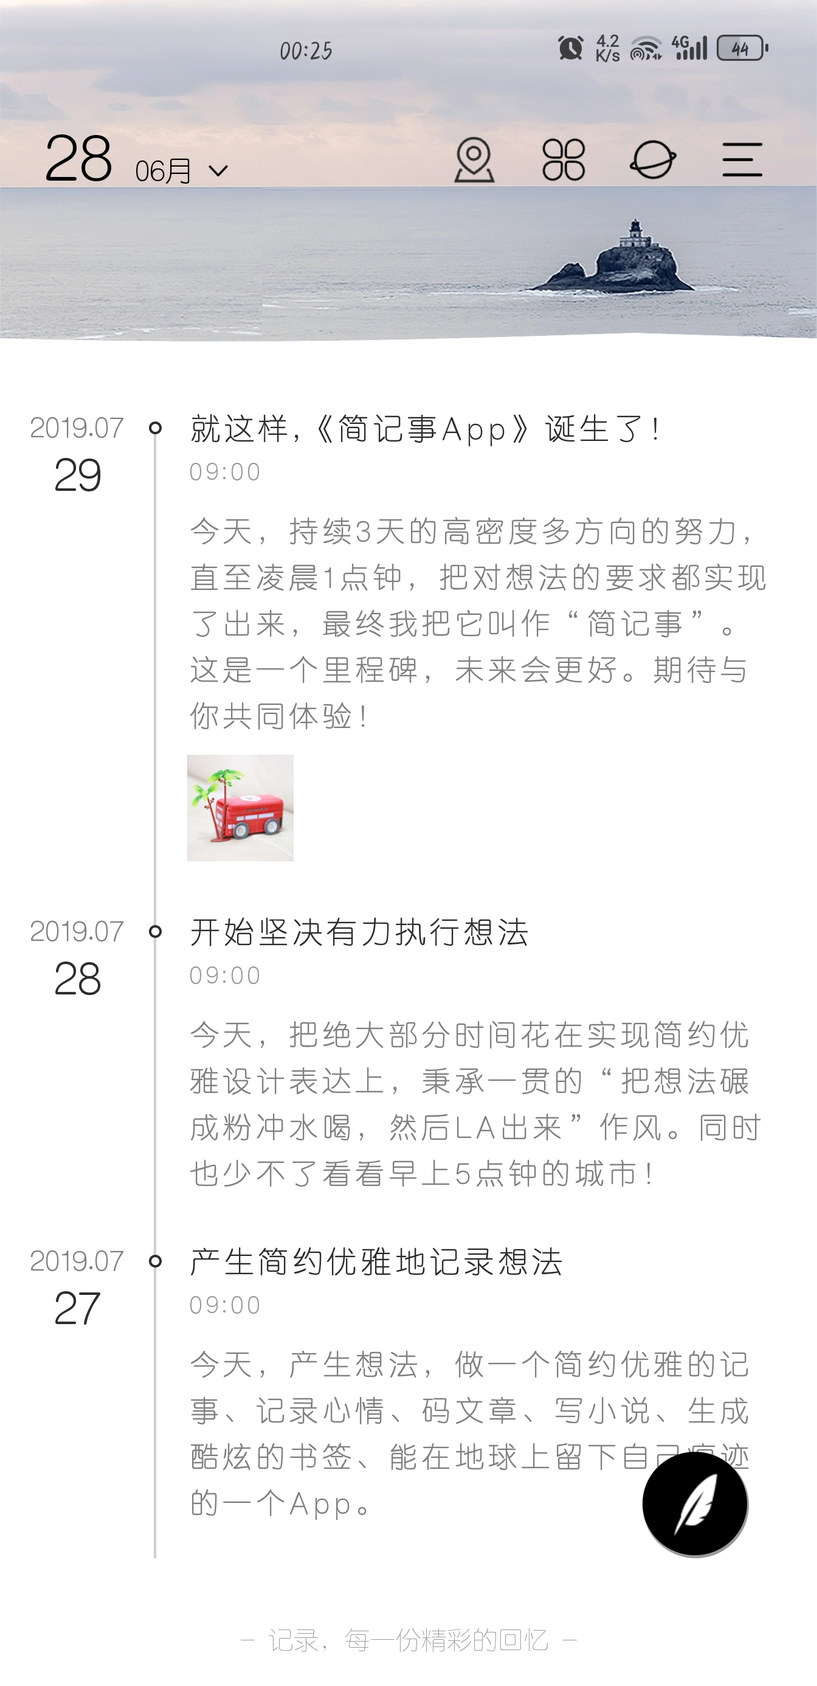
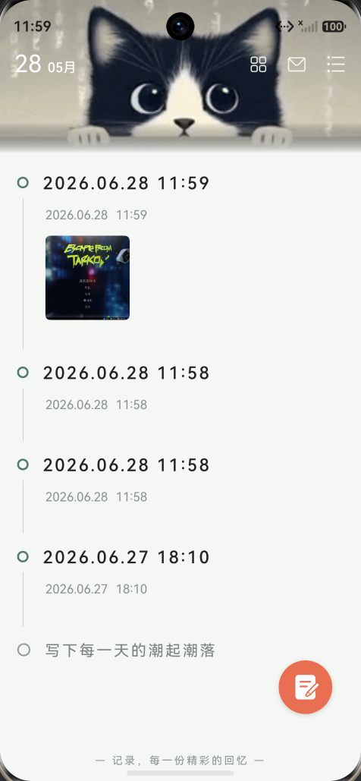
项目背景
项目缘起契机
我是在应用商店中无意间发现了“简记事”这个轻量记事软件，实际体验后感觉它界面简单、操作直观、记录效率高，于是我就产生了使用 HarmonyOS 进行简单模仿和再设计的想法。
项目核心定位
摒弃复杂社交功能，围绕快速记录、按时间回看、支持图文、界面舒适打造“拾光记”，留存生活片段。

Slide 5
拾光记 · HarmonyOS 课程设计
技术栈总览
前端使用 HarmonyOS 原生能力，后端使用 Node.js + Express + MySQL
HarmonyOS ArkTS
ComponentV2
声明式 UI、页面组件、系统能力调用
@Local、@Provider、@Consumer、@ObservedV2
Navigation
RichEditor
NavPathStack 路由表与页面跳转
富文本正文、图片 Span、内容读取
NetworkKit
Node.js + Express
前端 HTTP 请求封装
RESTful API、图片上传、静态资源
MySQL
Lottie
用户表、日记表、数据持久化
登录页动态背景
拾光记项目展示
07

Slide 6
PART 02
总体设计

Slide 7
总体架构
→
→
→
HarmonyOS 前端
ApiService 封装
Express 后端
MySQL 数据库
请求
接口
SQL
页面展示
用户交互
系统能力调用
统一 HTTP 请求
图片路径转换
用户会话处理
RESTful API
图片上传
静态资源服务
users 用户表
journals 日记表
持久化保存
05

Slide 8
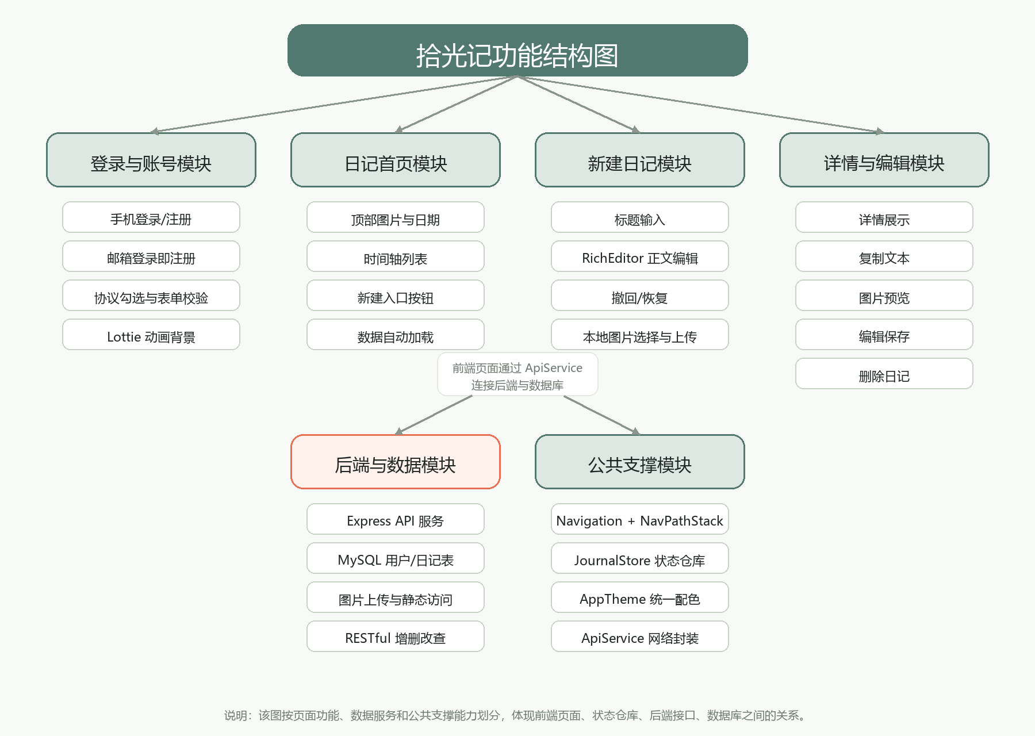
功能结构划分说明
应用功能模块划分
将应用划分为登录与账号、日记首页、新建日记、详情与编辑、后端与数据、公共支撑六个部分。
功能结构关联体现
该功能结构图呈现了各模块页面功能与数据服务之间的对应关系。

Slide 9
PART 03
模块设计与界面说明

Slide 10
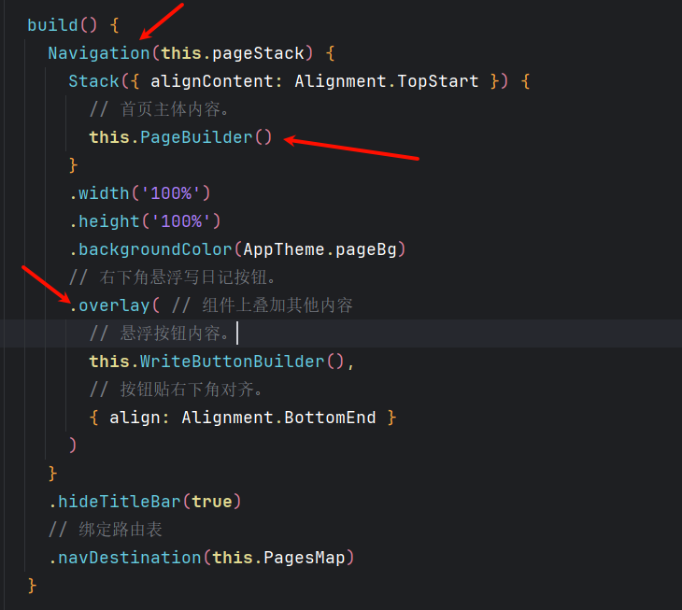
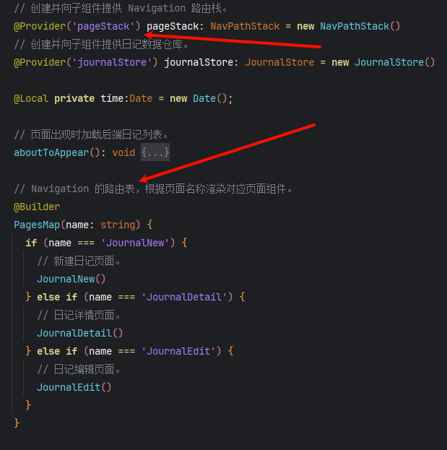
拾光记 · HarmonyOS 课程设计
页面路由设计
项目使用 Navigation + NavPathStack，页面统一通过路由栈管理
路由栈
路由表
这样设计的好处
• JournalIndex 创建并提供 pageStack
• 子页面通过 @Consumer 使用同一个路由栈
• pushPath 负责跳转，pop 负责返回
• PagesMap 根据 name 渲染页面组件
• JournalNew：新建日记
• JournalDetail：查看详情
• JournalEdit：编辑已有日记
• 页面跳转逻辑集中
• 详情页和编辑页可以复用选中日记数据
• 保存、删除后返回首页更容易触发列表刷新
拾光记项目展示
08

Slide 11
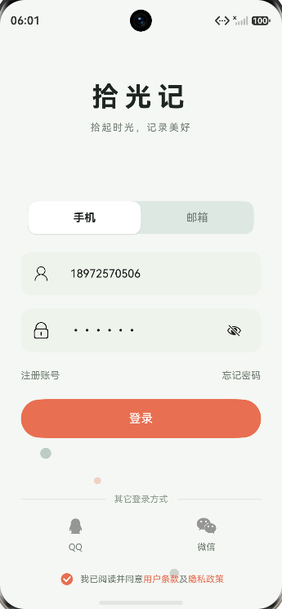
拾光记 · HarmonyOS 课程设计
登录模块
登录页使用动态背景与简洁表单，并支持邮箱登录即注册
页面组成
实现逻辑
• Lottie 光点动画背景
• 手机 / 邮箱切换入口
• 输入框、协议勾选与登录按钮
• 登录成功后进入日记首页
• canSubmit 控制按钮是否可用
• handleSubmit 区分登录方式
• 邮箱不存在时后端自动注册
• try/catch + Toast 提示请求结果
拾光记项目展示
09

Slide 12
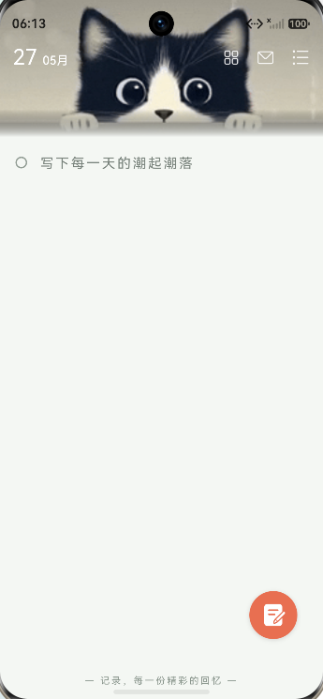
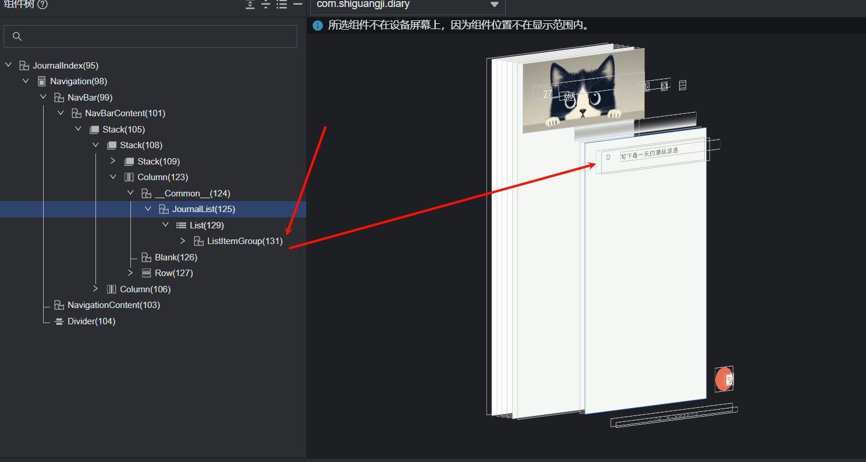
拾光记 · HarmonyOS 课程设计
首页模块
顶部图片、日期层、时间轴列表和右下角新建按钮构成主入口
布局特点
数据加载
• Stack 叠放顶部图片和内容区域
• 顶部图片使用 rawfile 下的默认背景
• 列表区域承载时间轴
• 右下角按钮进入 JournalNew
• 页面出现时调用后端接口
• 只加载当前登录用户的日记
• 新增、编辑、删除后刷新列表
• 空列表时保留底部起点文案
拾光记项目展示
10

Slide 13
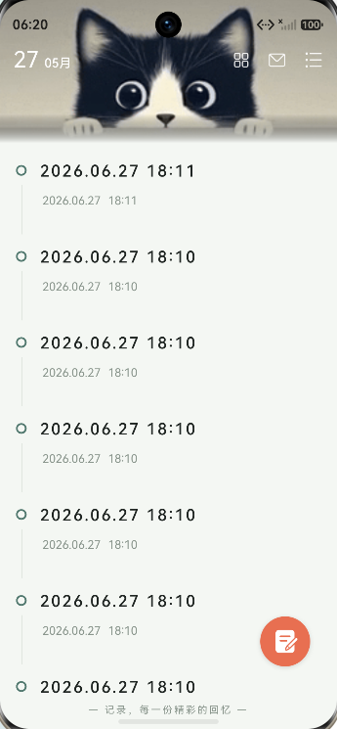
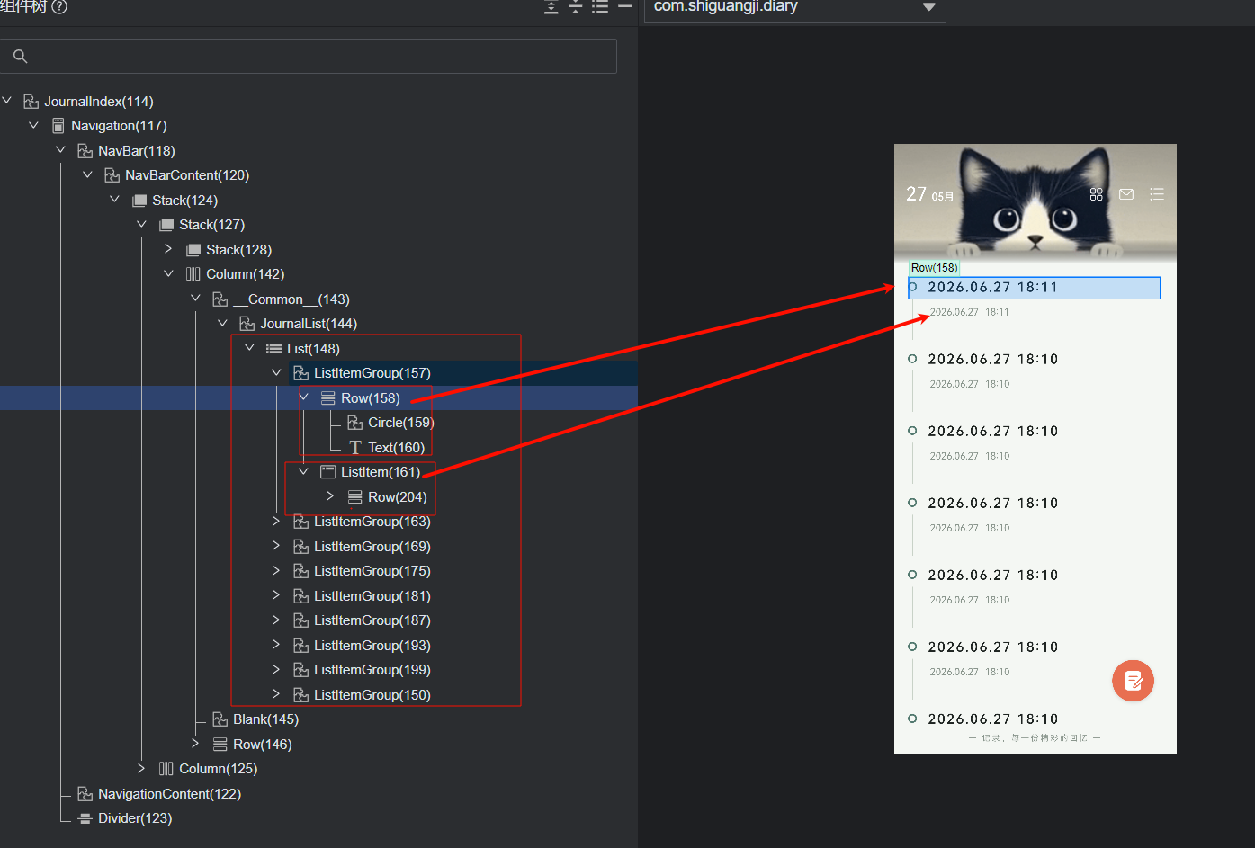
拾光记 · HarmonyOS 课程设计
时间轴列表实现
最新日记显示在上方，起点固定在最下方，形成真正的记录时间线
1
ListItemGroup
2
圆点和轴线
每条日记使用分组结构，圆点、自定义标题、内容和日期各司其职。
圆点与左侧竖线对齐，视觉上形成连续时间轴。
3
标题与内容
4
底部起点
标题放在圆点右侧，时间放在内容上方，避免圆点与标题错位。
只显示圆圈和“写下每一天的潮起潮落”，作为记录开始的位置。
拾光记项目展示
11
Notes:
ListItemGroup 用 header 放圆点和标题，body 放日期、时间、摘要、图片。ps:header 分组头部，也就是时间轴圆点和标题。这样是使用ListItemGroup 的原因

Slide 14
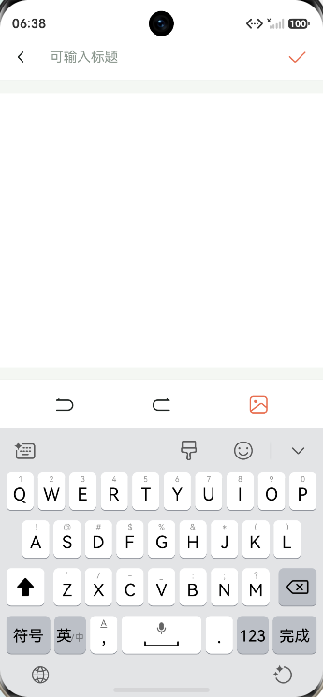
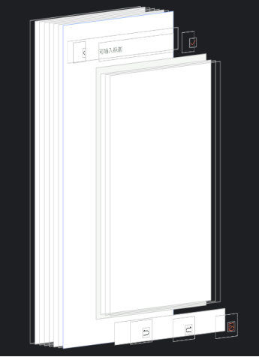
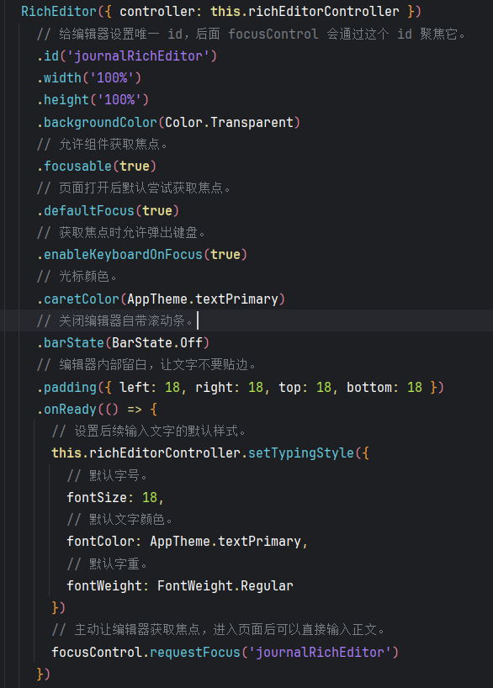
拾光记 · HarmonyOS 课程设计
新建日记模块
新建页使用标题输入框、RichEditor 正文和底部富文本工具栏
页面结构
交互细节
• 顶部左侧返回按钮
• 中间标题输入框，默认提示“可输入标题”
• 右侧保存图标
• 中间 RichEditor 正文区域
• 进入页面后自动聚焦正文
• 键盘弹出时工具栏移动到键盘上方
• 保存时先处理图片，再写入日记数据
• 保存成功后返回首页并刷新列表
拾光记项目展示
12

Slide 15
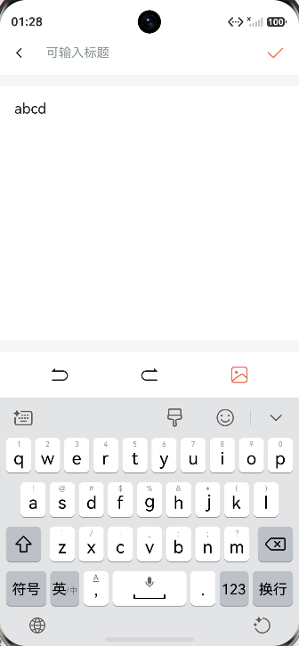
拾光记 · HarmonyOS 课程设计
撤回 / 恢复的简单实现
JournalNew.ets 中没有做复杂的富文本历史树，而是用 undoList 和 redoList 这个两个数组保存纯文本历史
1
recordTextHistory
2
undoEdit
RichEditor 的 onDidChange 触发后，读取 getPlainTextSummary；如果和上一次不同，就把当前纯文本加入 undoList，并清空 redoList。
点击撤回时，从 undoList 弹出当前文本放入 redoList，再取 undoList 尾部的上一份文本恢复到编辑器。
3
redoEdit
4
restoreText
点击恢复时，从 redoList 弹出刚才撤回的文本，重新放回 undoList，并调用 restoreText 显示出来。
恢复内容时先设置 isRestoring，避免恢复过程再次记录历史；再 deleteSpans 清空编辑器，addTextSpan 放回文字。
拾光记项目展示
13

Slide 16
拾光记 · HarmonyOS 课程设计
图片插入与上传流程
图片先从本地相册插入富文本，保存时上传到后端，再用数据库路径渲染列表和详情
选择图片
插入编辑器
保存日记
上传后端
列表展示
→
→
→
→
PhotoViewPicker
获取 photoUri
addImageSpan
插入光标位置
读取图片
转换 base64
/api/uploads/images
保存为文件
数据库路径
转完整 URL
设计原因
• 数据库不直接保存本地 uri，避免换设备后无法访问
• 后端返回 /uploads/images/... 路径
• 前端展示时转换成完整 URL
• 列表、详情和图片预览使用同一张服务端图片
拾光记项目展示
14
Notes:
UploadImageBody里转换64

Slide 17
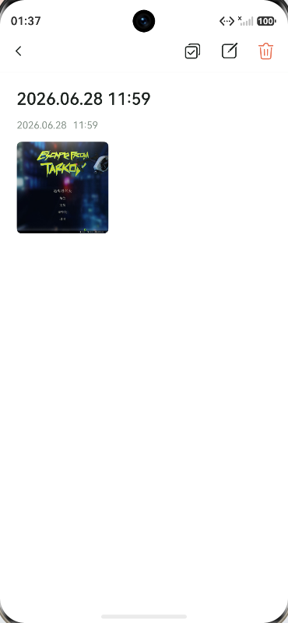
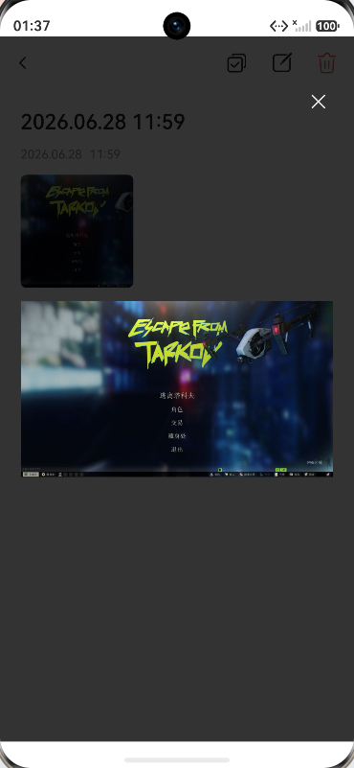
拾光记 · HarmonyOS 课程设计
详情页模块
详情页负责完整阅读，也提供复制、编辑、删除和图片预览入口
主要功能
• 展示标题、日期、时间、正文和图片
• 点击图片打开大图预览
• 复制图标把正文写入系统剪切板
• 编辑图标跳转 JournalEdit
• 删除图标调用后端删除接口
拾光记项目展示
15

Slide 18
拾光记 · HarmonyOS 课程设计
编辑与删除后的列表同步
解决“数据库已经改了，但返回首页还是旧文本”的问题
1
编辑保存
2
本地更新
JournalEdit 调用 updateJournal，把修改后的标题、内容、图片提交给后端。
保存成功后同步更新 JournalStore 中对应日记，避免首页仍显示旧数据。
3
刷新列表
4
删除同步
返回首页后重新 getJournals，保证本地状态与数据库一致。
删除成功后从 JournalStore 移除该条，并返回首页。
效果
• 新增后列表顶部立刻出现新日记
• 编辑后返回首页显示最新标题和内容
• 删除后列表立即移除对应日记
拾光记项目展示
16

Slide 19
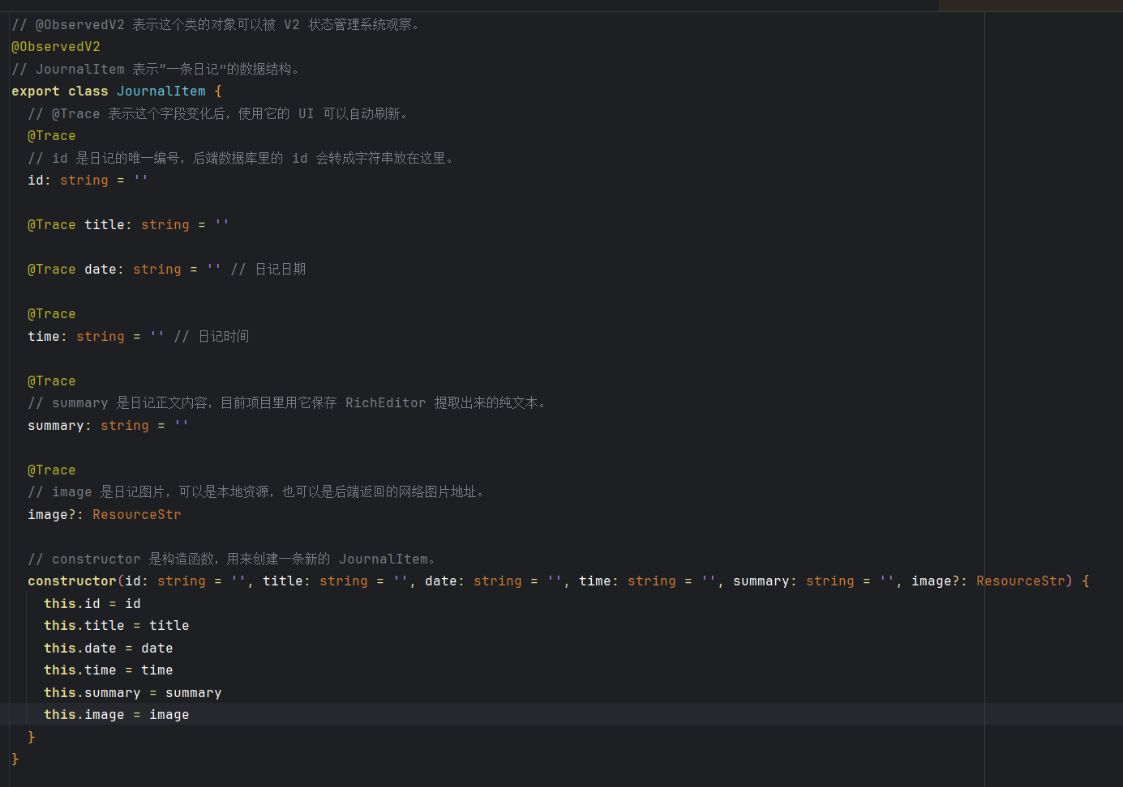
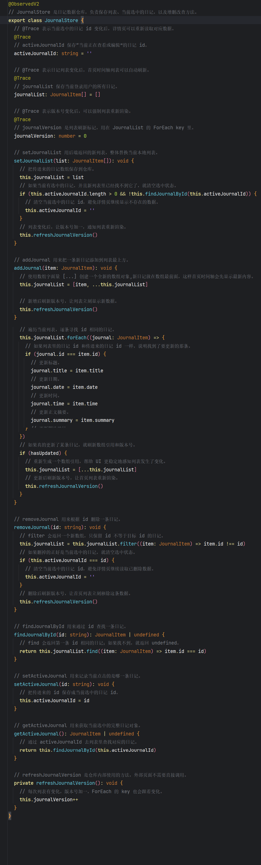
数据模型与状态管理模块
单条日记数据定义
日记状态管理设计
模型代码存储位置
JournalItem
表示单条日记，包含id、title、date、time、summary、image等字段。
JournalStore
负责保存用户的journalList、选中的activeJournalId及journalVersion。
项目所有数据模型相关代码
集中存放于JournalModel.ets文件中。

Slide 20
拾光记 · HarmonyOS 课程设计
前端网络封装 ApiService
页面不直接写请求细节，而是通过服务层统一访问后端接口
用户相关
日记相关
图片相关
• login(account, password)
• register(phone, email, password)
• UserSession 保存当前用户 id
• getJournals()
• createJournal(item)
• updateJournal(item)
• deleteJournal(id)
• uploadImage(image)
• readImageAsBase64()
• toDisplayImageUrl()
• toServerImagePath()
拾光记项目展示
18

Slide 21
拾光记 · HarmonyOS 课程设计
后端接口设计
Node.js + Express 提供 RESTful API，MySQL 完成数据持久化
GET
/api/health
检查服务与数据库连接
POST
/api/users/login
登录；邮箱不存在时自动注册
POST
/api/uploads/images
上传 base64 图片
GET
/api/journals
按用户查询日记列表
POST
/api/journals
创建日记
PUT
/api/journals/:id
更新日记
DELETE
/api/journals/:id
删除日记
拾光记项目展示
19

Slide 22
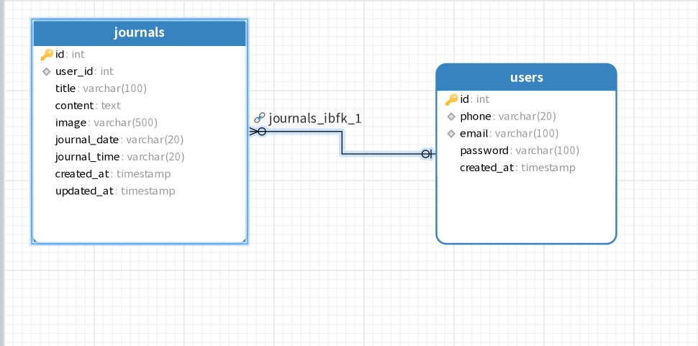
拾光记 · HarmonyOS 课程设计
数据库设计
users 与 journals 两张表构成用户和日记的基础关系
users 用户表
• id 主键自增
• phone / email 唯一
• password 密码未加密
• created_at 记录注册时间
journals 日记表
• user_id 关联用户
• title / content 保存文本
• image 保存上传图片路径
• journal_date / journal_time 用于时间轴
拾光记项目展示
20

Slide 23
PART 04
开发难点与解决思路

Slide 24
拾光记 · HarmonyOS 课程设计
开发难点 1：前端连不上后端
问题不在页面逻辑，而在于前端与服务器的网络可达性
问题是什么
为什么会这样
怎么解决
• 点击登录后报请求失败
• 接口明明写对了，但页面就是没有响应
• 同一份代码在电脑上能跑，换设备后就失败
• 127.0.0.1 只代表当前设备自己
• 手机 / 模拟器访问不到电脑本机回环地址
• 后端只监听 localhost 时外部设备也连不上
• 后端监听 0.0.0.0
• 前端 BASE_URL 改成电脑局域网 IP
• 检查端口、防火墙和同一网络环境
结果
• 请求可以正常打到后端
• 登录、日记读取和图片上传恢复正常
• 前后端联调不再只依赖本机浏览器环境
拾光记项目展示
22

Slide 25
拾光记 · HarmonyOS 课程设计
开发难点 2：编辑后首页没同步
数据库已经更新，但列表页面还显示旧文本，这是状态同步问题
1
问题表现
2
问题原因
编辑页保存成功后，返回首页却仍然看到旧标题或旧正文。
只更新了数据库，没有让首页对应的本地列表立即更新。
3
解决思路
4
最终效果
保存成功后先调用 updateJournal 更新 JournalStore，再重新请求 getJournals 用后端最新数据替换本地列表。
编辑页、详情页和首页的数据保持一致，返回首页时能直接看到最新内容。
关键点
• JournalStore 负责当前用户的日记状态
• journalVersion 触发列表重新渲染
• 返回首页后再拉一次后端数据，避免残留旧引用
拾光记项目展示
23

Slide 26
拾光记 · HarmonyOS 课程设计
开发难点 3：富文本图片显示
图片能插入编辑器，但如果保存方式不对，列表和详情页会显示异常
问题是什么
解决思路
带来的好处
• RichEditor 里看起来正常，但保存后列表只显示文字或错误路径
• 本地 uri 直接入库后，换设备或重启后会失效
• 图片在详情页和列表页的显示效果不一致
• 插入时允许本地图片先进入富文本
• 保存时先把图片上传到后端
• 数据库保存后端返回的 /uploads/images/... 路径
• 前端渲染时再转成完整可访问 URL
• 图片可以跨设备访问
• 首页、详情页、预览页统一使用同一张服务端图片
• 后续做列表缓存也更稳定
配套实现
• 编辑页里用 PhotoViewPicker 选图
• 保存前读取图片内容并上传
• ApiService 统一处理图片路径转换
拾光记项目展示
24

Slide 27
China
THANKS
感谢观看
富强、民主、文明、和谐
自由、平等、公正、法治
爱国、敬业、诚信、友善

